Slide 1
Laatukriteereihin perustuva työhönvalmennus Essoten alueella
Työkykyä ja kumppanuutta sote-keskuksesta! -hanke
Työhönvalmentajat Anu Metsätalo ja Anneli Tanttu

Slide 2
IPS-Työhönvalmennus
Laatukriteereihin perustuva työhönvalmennus pohjautuu IPS - Sijoita ja valmenna! -toimintamalliin (Individual Placement and Support) joka on alun perin kehitetty Yhdysvalloissa mielenterveyshäiriöitä sairastavien henkilöiden työllistymisen tukemiseksi.
IPS-työhönvalmennuksen tavoitteena on työnhakijan työllistyminen normaaliin palkkatyöhön avoimille työmarkkinoille.
IPS-toimintamallissa on 25 laatukriteeriä, 8 periaatetta ja arvoa sekä 5 vaihetta, joiden mukaan asiakasprosessi etenee.

Slide 3
IPS-työhönvalmennuksen periaatteet
Laatukriteereihin perustuvan tuetun työllistymisen työhönvalmennuksessa on kahdeksan periaatetta:
  Palvelu on avoin jokaiselle, joka haluaa osallistua työelämään.
  Työnhakijan tavoitteena on työllistyminen avoimille työmarkkinoille.
  Nopea työnetsintä.
  Työhönvalmentajat luovat tiiviit yhteistyösuhteet työnantajiin.
  Työnhaun lähtökohtana on asiakkaan omat mielenkiinnon kohteet.
  Henkilökohtainen jatkuva tuki.
  Työhönvalmennus on integroitu muuhun työllistymistä tukevaan toimintaan.
  Etuusneuvonta on osa työhönvalmennusta.

Slide 4
IPS-työhönvalmennuksen arvot
1. Yksilöllisyys
2. Kunnioitus
3. Itsemääräämisoikeus
4. Tietoon perustuva valinta
5. Voimaantuminen
6. Luottamuksellisuus
7. Joustavuus
8. Soveltuvuus

Slide 5
IPS-työhönvalmennuksen vaiheet
  1. Palveluun hakeutuminen, sopiminen työnhakijan kanssa​
  2. Osaamisen kartoittaminen, ammatillinen profilointi​
  3. Nopea työnetsintä; avoimet työmarkkinat​
  4. Työskentely ja tuesta sopiminen työnantajan kanssa​
  5. Työsuhteen ylläpitämisen tuki, tuki työssä ja työn ulkopuolella

Slide 6
1. Palveluun hakeutuminen, sopiminen työnhakijan kanssa
Tuetun työllistymisen palvelu perustuu aina vapaaehtoisuuteen ja asiakkaan tietoiseen valintaan.
Asiakkaalle kerrotaan ensimmäisellä tapaamisella siitä, että hän voi keskeyttää palvelun sen missä tahansa vaiheessa.
Asiakkaan kanssa tehdään yhteistyöstä kirjallinen sopimus, jonka sekä asiakas että työhönvalmentaja allekirjoittavat.
Samalla voidaan kirjata ylös myös ne tahot, joiden kanssa työhönvalmentajalla on asiakkaan suostumuksella oikeus vaihtaa tietoja asiakkaan työllistymiseen liittyen.

Slide 7
2. Osaamisen kartoittaminen, ammatillinen profilointi
Ammatillisen profiloinnin tarkoituksena on nostaa esiin asiakkaan voimavaroja, vahvuuksia sekä tuen tarpeita.
Ammatillinen profiili tehdään yhdessä asiakkaan kanssa, ja sen avulla tunnistetaan asiakkaan tavoitteet, kiinnostuksen kohteet ja resurssit sekä asetetaan työllistymiselle realistinen tavoite.
Asiakas ja työhönvalmentaja sopivat yhdessä siitä, mitä tietoja työnhakijasta annetaan työnantajille, ja miten tätä tietoa jaetaan.
Ammatillista profiilia tarkistetaan ja päivitetään tarvittaessa.

Slide 8
3. Nopea työnetsintä; avoimet työmarkkinat
Työn etsinnän ja työnantajayhteistyön tavoitteena on sellaisten työpaikkojen löytäminen, joissa työnhakijoiden vahvuudet ja työnantajien työvoiman tarve vastaavat toisiaan.
Sopivia työpaikkoja kartoitetaan, työnantajia kontaktoidaan ja työtehtäviä analysoidaan yhteensopivuuden varmistamiseksi.
Työhönvalmentaja markkinoi asiakasta etukäteen sovitulla tavalla, vahvuudet edellä, mutta rehellisesti siten, että työnantajalle tuodaan esille tarpeellinen tieto asiakkaan tuen tarpeesta.
Työnantajan tulee nähdä työnhakijan palkkaamisesta syntyvät edut ja hyödyt, minkä lisäksi työnhakijan työpanokselle on oltava olemassa selkeä tarve.

Slide 9
4. Työskentely ja tuesta sopiminen työnantajan kanssa​
Huolellisesti suunniteltu tuki niin työssä, kuin sen ulkopuolellakin, erottavat tuetun työllistymisen menetelmän muista työllistymistä tukevista toimenpiteistä.
Tukitoimet työpaikalla jakautuvat viiteen eri vaiheeseen:
  1. esittelyyn ja orientoitumiseen,
  2. työn oppimiseen ja työkulttuuriin tutustumiseen,
  3. tilanteen vakauttamiseen,
  4. tuen (asteittaiseen) vähentämiseen ja
  5. seurantaan.
Tuetun työllistymisen palvelun lopputavoitteena on, että kun asiakkaan itseluottamus ja voimavarat vahvistuvat, työhönvalmentajaa ei enää tarvita.

Slide 10
5. Työsuhteen ylläpitämisen tuki – tuki työssä ja työn ulkopuolella
Työhönvalmentajan tehtäviin kuuluu myös asiakkaan työtovereiden ja työnantajan tukeminen.
Esim. työolosuhteiden muokkaamiseen on tarjolla myös taloudellista tukea.
Työn ulkopuolista tukea tarvitaan varmistamaan, että asiakkaalla on mahdollisuus sujuvaan ja toimivaan arkeen työpaikalla.
Työn ulkopuolisesta tuesta ei vastaa työhönvalmentaja, vaan siitä sovittavaan siinä moniammatillisessa yhteistyöverkostossa, joka asiakkaan ympärillä toimii.
Työn ulkopuolisesta tuesta voivat vastata esim. sosiaali- ja terveydenhuollon yhteistyökumppanit. Yhteistyöverkostoon voi kuulua myös asiakkaan läheisiä tai esim. kolmannen sektorin toimijoita.

Slide 11
IPS Laatukriteerit
Laatukriteereihin perustuvan tuetun työllistymisen työhönvalmennuksen keskeiset periaatteita on 25 kappaletta.
Työhönvalmennus pisteytetään palvelun henkilöstöön, palvelun järjestämiseen ja palvelun sisältöön liittyvien kriteerien mukaan.
Jokainen kohta arvioidaan asteikolla 1-5.
Lopullinen pistemäärä kertoo, onko työhönvalmennus laatukriteereihin perustuvaa tuetun työllistymisen työhönvalmennusta.
Tieteellisesti validoitu arviointiväline, kansainväliset laatukriteerit.
Mittaa palvelun laatua, eli missä määrin palvelu noudattaa IPS-periaatteita.
Tutkimusten mukaan mitä paremmat pisteet arvioinnissa saadaan sen paremmat työllistymistulokset saavutetaan (työllistyminen, työssä pysyminen, onnistuminen).

Slide 12
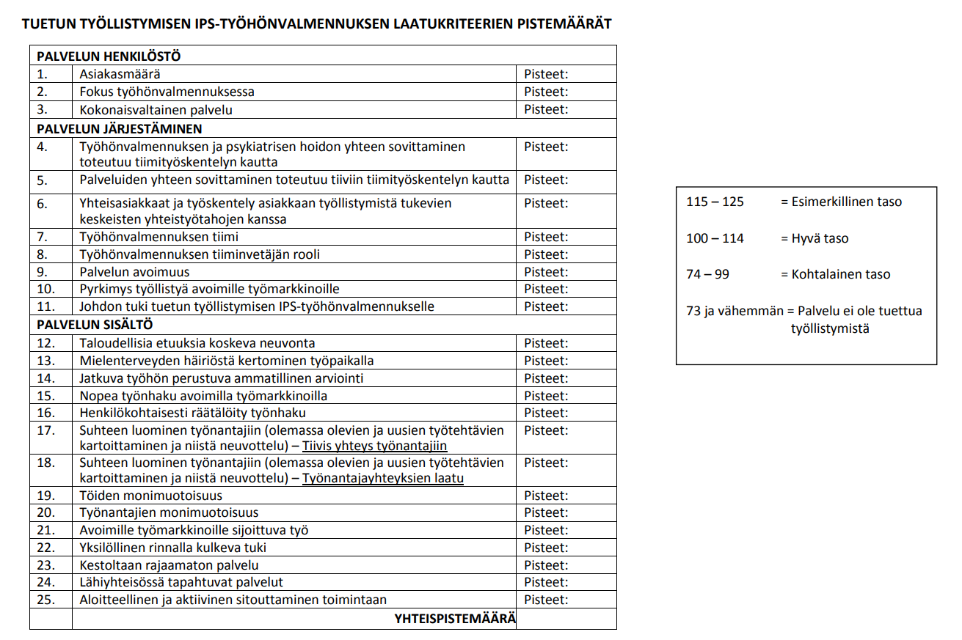
IPS-Laatukriteerit

Slide 13
Tuettu työllistyminen
Tuettu työllistyminen tarkoittaa työnhakijan työllistymistä avoimille työmarkkinoille palkkatyöhön työhönvalmentajan avulla.
Työhönvalmentaja tarjoaa tukea työnhakijalle työn etsimiseen, työn aloitukseen ja työssä pysymiseen.
Työhönvalmentaja on myös työnantajan tukena rekrytointiin ja työllistämiseen liittyvissä asioissa.
Työhönvalmennuksessa otetaan huomioon myös työn, työpaikan ja työyhteisön tarpeet sekä vaatimukset.
Työhönvalmennuksen keskiössä ovat työnhakijan omat toiveet työllistymisestä ja työn sisällöstä sekä osaaminen ja taidot.
Tavoitteena on sellaisen työpaikan ja työtehtävän löytyminen, joka vastaa henkilön tavoitteita, voimavaroja, työkykyä ja terveydentilaa.
Laatuperusteisiin perustuvalla työhönvalmennuksella ei tähdätä henkilön sijoittamiseen työharjoittelu-, työkokeilu- tai ns. suojatyöpaikkaan.

Slide 14
Asiakasohjaus työhönvalmennukseen
Työnhakija ohjautuu työhönvalmennukseen lähetteellä.
Lähete voi tulla kuntakokeilun, työkykykoordinaattorin, työikäisten sosiaalityön, TE-palveluiden tai muun yhteistyötahon kautta.​
Asiakas voi hakeutua palveluun myös itse, oma-aloitteisesti?
Asiakkuus ei edellytä sosiaalihuollon asiakkuutta.​
Työhönvalmennus on asiakkaalle vapaaehtoista, siitä kieltäytyminen ei vaikuta työmarkkinatukeen.​
Asiakkaan kanssa tehdään yhteistyösopimus sekä sopimus tietojen vaihdosta ja luovuttamisesta yhteistyötahojen kanssa.​
Asiakkuus ja omatyöntekijä pysyvät samana työhönvalmennuksen ajan.​
Työhönvalmennus perustuu työnhakijan tarpeisiin ja on ajallisesti määrittelemätöntä (ei tuntirajaa).

Slide 15
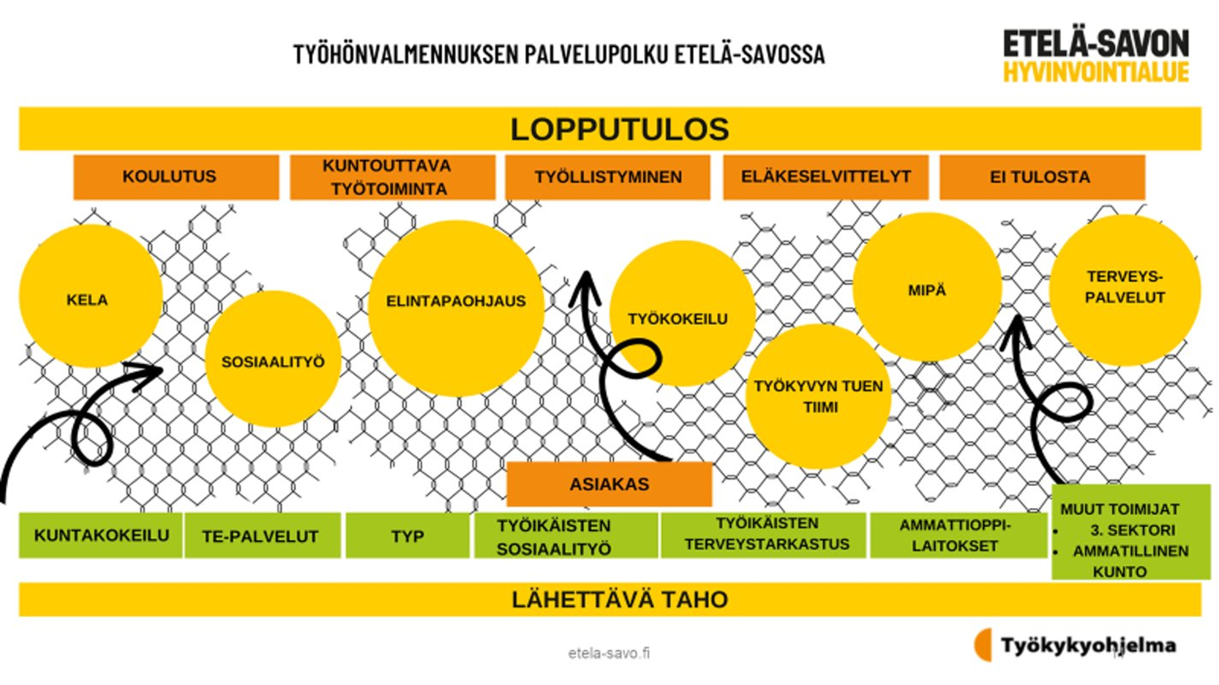

Slide 16
Työhönvalmennuksen palvelupolku Etelä-Savossa
Työhönvalmentajan rooli on olla tukena ja “tsempparina” työllistymisprosessissa. Hän toimii palveluohjauksen keinoin, kannattelee asiakasta turvaverkossa, mahdollistaen tälle oikea-aikaisten ja riittävien palveluiden toteutumisen.
Työhönvalmennusprosessin aikana tapahtuu voimaantumista, jotta asiakas pystyisi kohdistamaan resurssinsa työllistymistä varten.
Lähtökohtana on kuntoutuksellinen ajattelu. Asiakas tekee itse ne asiat, joihin hän pystyy ja työhönvalmentaja auttaa tarvittaessa.
Turvaverkko on myös asiakkaan verkosto, joka kokoontuu prosessin taitekohdissa päivittämään asiakassuunnitelmaa.
Asiakkaan tavoitesuunta prosessikaaviossa on ylöspäin. Liikkuminen tavoitteeseen on kuitenkin yksilöllistä. Se ei ole suoraviivaista. Asiakas voi edetä moneen suuntaan, myös takaisin lähtötilanteeseen.

Slide 17
Työhönvalmennuksen sisältö
Työhönvalmennuksessa hyödynnetään Kykyviisaria.​
Osaamisen ja vahvuuksien tunnistaminen ja sanoittaminen, ammatillisen itsetunnon tukeminen.​
Asiakasta kiinnostavien tehtävien ja työpaikkojenkartoittaminen yhdessä asiakkaan kanssa (ammatillinen profilointi).​
Soveltuvien työpaikkailmoitusten etsiminen ja niistä kertominen asiakkaalle.​
Työhönvalmennustiimin tuen käyttäminen; vinkkien pyytäminen muilta työhönvalmentajilta avoimista työpaikoista asiakasta kiinnostavalla alalla.​

Slide 18
Työhönvalmennuksen sisältö
Ansioluettelojen ja hakemusten kirjoittaminen yhdessä asiakkaan kanssa (paperiset ja verkkohakemukset).​
Työhaastatteluihin valmistautuminen (esim. treenaamalla haastattelutilannetta niin, että työhönvalmentaja esittää työnantajaa).​
Asiakasta kiinnostavalla työpaikalla vieraileminen asiakkaan kanssa.​
Työhaastatteluihin osallistuminen asiakkaan kanssa (mikäli asiakas niin toivoo ja jos se sopii myös työnantajalle. Lähtökohtaisesti asiakas vastaa itse kysymyksiin, työhönvalmentaja voi lisätä joitain huomioita).​
Asiakkaan tukeminen työnantajalle soittamisessa ennen tai jälkeen hakemuksen lähettämisen (esim. puhelutilanteen treenaaminen).

Slide 19
Asiakkuuden päättyminen
Asiakassuhde päättyy, kun asiakkaalla ei ole enää palvelun tarvetta:​
  Asiakas työllistyy avoimille työmarkkinoille.
  Asiakas saa opiskelupaikan.​
  Asiakas siirtyy työkokeiluun, palkkatukityöhön, kuntouttavaan työtoimintaan tai ammatilliseen kuntoutukseen.
  Asiakkaan sosiaalinen vahvistuminen, asiakas ei koe enää tarvitsevansa palvelua.​
  Asiakas ei sitoudu työskentelyyn.

Slide 20
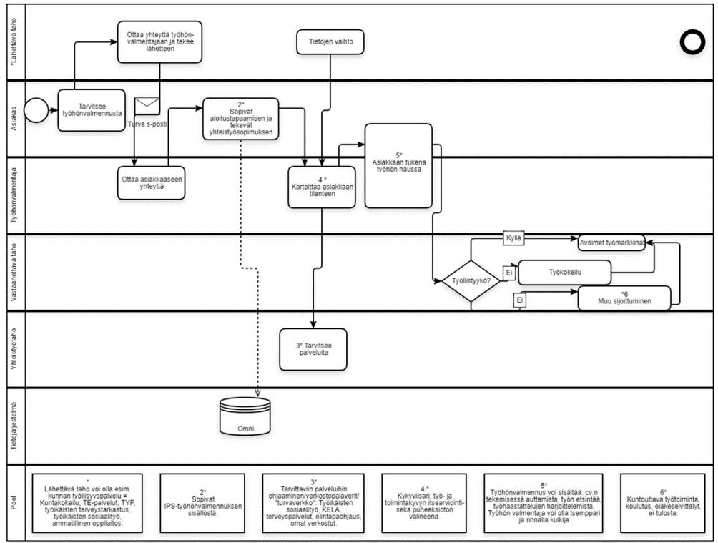
Työhönvalmennuksen prosessikaavio

Slide 21
Työhönvalmennusta tukevat asiat
Lähete (asiakastiedot) lähettävältä taholta.
Asiakkuuden saattaen vaihtaminen.
Verkostotyö: työhönvalmentaja on mukana aktivointisuunnitelmassa, työnhakusuunnitelmassa, työkokeilun palautepalaverissa - mahdollistaa yhdessä asioista päättämisen, tukevoittaa suunnitelmia kohti yhteistä päämäärää.
Kykyviisarin käyttö: puheeksi ottamisen väline, syventää asiakastyötä ja mahdollistaa asiakkaan tilanteen seurannan.

Slide 22
Työllistymistä estäviä tekijöitä
Asiakkaalla on motivaation puutetta tai terveydentila on heikko.
Kannustinloukut, esim. asumistuki pienenee tai lakkautetaan kun asiakas työllistyy.
Asiakkaalla on ennakkoluuloja työnantajaa, työtehtävää tai omaa osaamista kohtaan.
Työnantajilla on ennakkoluuloja osa-työkykyisiä kohtaan.
Työnantajilla on huonoja kokemuksia palkkatuella työllistämisestä.
Asiakas tavoittelee täydellisyyttä.

Slide 23
Työllistymistä edistäviä tekijöitä
Asiakkaan motivaatio ja usko omiin mahdollisuuksiin.
Asiakkaan sitoutuminen työhönvalmennukseen.
Asiakkaan oma ahkeruus ja osallistuminen työnhakuun. Asiakas hakee työpaikkoja aktiivisesti ja uskaltaa tarttua mahdollisuuksiin.
Työhönvalmentajan ammattitaito: asiakastyö, tiedon yhdistäminen käytäntöön, kokemus, työnantajayhteistyön sujuminen.

Slide 24
Kokemuksia IPS-menetelmästä
Mahdollistaa yksilöllisen, asiakkaan tarpeesta lähtevän palvelun.
Työhönvalmentaja on asiakkaan ”lähiammattilainen”, joka koordinoi prosessia palveluohjauksellisin menetelmin. Työhönvalmentajalla on ajantasaisin tieto asiakkaan tilanteesta.
Työhönvalmennus vie aikaa ja jatkuu, kunnes asiakkaan palvelun tarve lakkaa. Jos asiakkaan tilanne on haasteellinen, palvelun tarve voi olla pitkäaikainen.
Asiakkaan nopea työllistyminen ei ole aina realistinen tavoite.
Yritysyhteistyöhön pitää panostaa, parasta olisi jos on erillinen yrityskoordinaattori, joka koordinoi yhteistyötä yritysten kanssa.

Slide 25
Kiitos!
Työkykyä- ja kumppanuutta sote-keskuksesta!-hanke

